Slide 1
第2章 编写简单的程序

Slide 2
2.6字符串
主要内容
字符串数据类型
字符串的索引与切片
内置的字符串运算符
内置的字符串处理函数
内置的字符串处理方法
format格式化字符串方法
重点：字符串的索引与切片。
难点：format格式化字符串方法。

Slide 3
知识目标
掌握字符串类型、字符串的索引与切片及字符串运算符、内置处理函数，掌握format方法。
能力目标
能在程序中正确使用字符串的函数及方法。

Slide 4
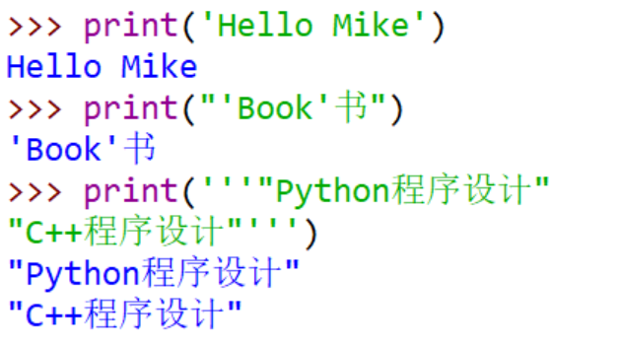
字符串数据类型
使用单引号或双引号括起来的内容，称为字符串类型数据（str），可以使用以下4种方式定义。
单引号（’’），其中可以包含双引号。
双引号（””），其中可以包含单引号。
三单引号（’’’ ’’’ ），其中可以包含单引号和双引号，可以跨行。
三双引号（””” ””” ），其中可以包含单引号和双引号，可以跨行。

Slide 5
字符串的索引与切片
字符串是一个字符序列，字符串中的编号叫做“索引” 。
Python中字符串包括两种序号体系：正向递增序号和反向递减序号。
正向递增序号
0 | 1 | 2 | 3 | 4 | 5 | 6 | 7 | 8 | 9 | 10 | 11 | 12
人 | 生 | 苦 | 短 | ， | 我 | 学 | P | y | t | h | o | n
-13 | -12 | -11 | -10 | -9 | -8 | -7 | -6 | -5 | -4 | -3 | -2 | -1
反向递减序号

Slide 6
字符串的索引与切片
单个索引辅助访问字符串中的特定位置
格式：字符串[索引]
0 | 1 | 2 | 3 | 4 | 5 | 6 | 7 | 8 | 9
H | e | l | l | o |  | M | i | k | e
-10 | -9 | -8 | -7 | -6 | -5 | -4 | -3 | -2 | -1
>>> s='Hello Mike'
>>> print(s[0],s[-1],s[8],s[-2])
H e k k

Slide 7
字符串的索引与切片
可以通过两个索引值确定一个位置范围，返回这个范围的子串。
格式：字符串 [<头下标>:<尾下标>]
头下标和尾下标都是整数型数值，这个子序列从索引头下标开始直到索引尾下标结束，但不包括尾下标位置。
若索引头下标缺省，表示从开始取子串；若索引尾下标缺省，表示取到最后一个字符；若索引头下标和索引尾下标均缺省，则取整个字符串。

Slide 8
字符串的索引与切片
0 | 1 | 2 | 3 | 4 | 5 | 6 | 7 | 8 | 9
H | e | l | l | o |  | M | i | k | e
-10 | -9 | -8 | -7 | -6 | -5 | -4 | -3 | -2 | -1
>>> s='Hello Mike'
>>> print(s[:5],s[6:-1])
Hello Mik
>>> print(s[:5],s[6:])
Hello Mike
>>> print(s[:])
Hello Mike

Slide 9
字符串的索引与切片
字符串切片还可以设置取子串的顺序，
格式：字符串 [<头下标>：<尾下标>：<步长>]。
当步长值大于0的时候，表示从左向右取字符；当步长值小于0的时候，表示从右向左取字符。
步长的绝对值减1，表示每次取字符的间隔是多少。

Slide 10
字符串的索引与切片-举例
0 | 1 | 2 | 3 | 4 | 5 | 6 | 7 | 8 | 9
h | e | l | l | o |  | M | i | k | e
-10 | -9 | -8 | -7 | -6 | -5 | -4 | -3 | -2 | -1
>>> s='Hello Mike'
>>> print(s[0:5:1])
Hello
>>> print(s[0:6:2])
Hlo
>>> print(s[0:6:-1])
>>> print(s[4:0:-1])
olle
>>> print(s[4::-1])
olleH
>>> print(s[::-1])
ekiM olleH
>>> print(s[::-3])
eMlH
# s[0:5:1] 正向取
# s[0:6:2] 正向取，间隔一个字符取
# s[0:6:-1] 反向取，但是头下标小于尾下标无法反向取，因此输出为空
# s[4:0:-1] 反向取，索引值为0的字符无法取到
# s[4::-1] 反向取，从索引值为4的字符依次取到开头字符
# s[::-1] 反向取整串
# s[::-3] 反向取，间隔两个字符取

Slide 11
问题1
1、以下选项中可访问字符串s从右侧向左第三个字符的是( )。
A、
B、
C、
D、
s[3]
s[:-3]
s[0:-3]
✓
s[-3]

Slide 12
问题2
2、给出如下代码 s = "Alice" print(s[::–1]) 上述代码的输出结果是( )。
A、
B、
C、
D、
ALICE
✓
ecilA
Alic
Alice

Slide 13
问题3
3、给出如下代码 s= "abcdefghijklmn" print(s[1:10:3]) 上述代码的输出结果是()。
✓
A、
B、
C、
D、
beh
behk
adg
adgj

Slide 14
字符串的索引与切片-举例
问题：输入一个1-12的整数，输出对应的月份名称缩写。
这个问题的IPO描述如下：
输入：输入一个表示月份的数字(1-12)
处理：利用字符串基本操作实现该功能
输出：输入数字对应月份名称的缩写

Slide 15
字符串的索引与切片-举例
问题：输入一个1-12的整数，输出对应的月份名称缩写。
将所有月份名称缩写存储在字符串中
months = “JanFebMarAprMayJunJulAugSepOctNovDec”
在字符串中切出适当的子串来查找特定月份
找出在哪里切割子串
每个月份的缩写都由3个字母组成，如果pos表示 一个月份的第一个字母，则months[pos:pos+3]表 示这个月份的缩写，即
monthAbbrev = months[pos:pos+3]

Slide 16
字符串的索引与切片-举例
问题：输入一个1-12的整数，输出对应的月份名称缩写。
输入的整数m | 月份名称缩写 | 切片的起始位置pos
1 | Jan | 0
2 | Feb | 3
3 | Mar | 6
4 | Apr | 9
5 | May | 12
从表中数据可以看出切片的起始位置pos = (m-1)*3

Slide 17
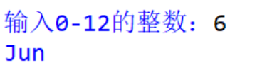
字符串的索引与切片-举例
问题：输入一个1-12的整数，输出对应的月份名称缩写。
m = int(input("输入0-12的整数："))
months = "JanFebMarAprMayJunJulAugSepOctNovDec"
pos = ( m - 1 ) * 3
print(months[pos:pos+3])
思考：
如何输出完整的月份名称？

Slide 18
问题4
4、下面代码的输出结果是（ ）。
weekstr = "星期一星期二星期三星期四星期五星期六星期日" weekid = 3 print(weekstr[weekid*3: weekid*3+3])
A、
B、
C、
D、
星期一
星期二
星期三
✓
星期四

Slide 19
内置的字符串运算符
运算符 | 描述
+ | 字符串拼接，例如“AB”+“123”结果为“AB123”
* | 字符串复制，例如“Tom”*3，结果为“TomTomTom”
in | 判断是否为子串，例如“H” in “Hello”结果为True； “h” in “Hello”结果为False

Slide 20
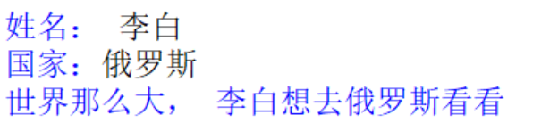
内置的字符串运算符-举例
"+"实现字符串的拼接
name = input("姓名：")
country = input("国家：")
s = "世界那么大，" + name + "想去" + country + "看看"
print(s)

Slide 21
问题5
5、下面代码的执行结果是()。 >>> x = "Happy Birthday to you!" >>> x * 3
A、
B、
C、
D、
系统报错
Happy Birthday to you!
Happy Birthday to you! Happy Birthday to you! Happy Birthday to you!
✓
'Happy Birthday to you!Happy Birthday to you!Happy Birthday to you!'

Slide 22
内置的字符串处理函数
函数 | 描述
len(x) | 返回字符串x的长度
str(x) | 将任意类型x所转换为字符串类型
chr(x) | 返回Unicode编码为x的字符
ord(x) | 返回字符x的Unicode编码值
hex(x) | 将整数x转换为十六进制数，并返回其小写字符串形式
oct(x) | 将整数x转换为八进制数，并返回其小写字符串形式

Slide 23
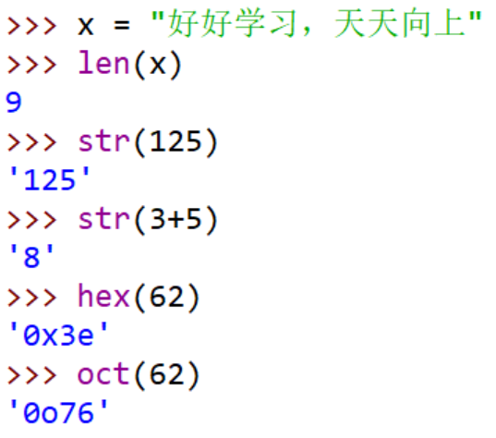
内置的字符串处理函数-举例

Slide 24
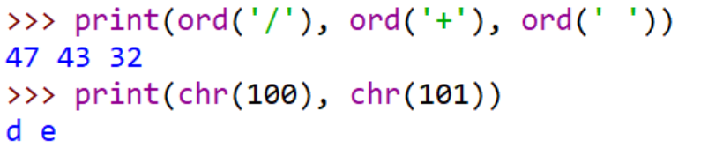
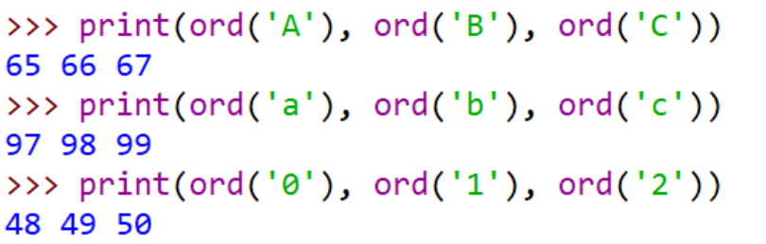
内置的字符串处理函数-举例
Python中字符使用的是Unicode编码标准，函数chr()和ord()可以实现编码与字符之间的转换。
观察输出结果：
大写字母，小写字母和数字字符的Unicode编码都是顺序排列的，例如‘a’的编码为97，’b’的编码为98，可以推出‘d’的编码为100。
小写字母的Unicode编码整体大于大写字母的Unicode编码，大写字母的Unicode编码整体大于数字字符的Unicode编码。

Slide 25
问题6
6、基本的Python内置函数str()的作用是( )。
A、
B、
C、
D、
对组合数据类型x计算求和结果
返回变量x的数据类型
✓
将x转换为等值的字符串类型
对组合数据类型x进行排序,默认从小到大

Slide 26
问题7
7、基本的Python内置函数ord()的作用是( )。
✓
A、
B、
C、
D、
返回一个字符x的Unicode编码值
获取用户输入,其中x是字符串,作为提示信息
将整数x转换为八进制字符串
将变量x转换成整数

Slide 27
内置的字符串处理方法
Python对字符串对象提供了大量的内置方法用于字符串的检测、替换和排版等操作。使用时需要注意的是，字符串对象是不可变的，所以字符串对象提供的涉及字符串“修改”的方法都是返回修改之后的新字符串，并不对原字符串做任何修改。

Slide 28
内置的字符串处理方法
字符串查找类方法：find()、rfind()、index()、rindex()、count()
find()和rfind()方法分别用来查找一个字符串在另一个字符串指定范围（默认是整个字符串）中首次和最后一次出现的位置，如果不存在则返回-1。
index()和rindex()方法分别用来查找一个字符串在另一个字符串指定范围（默认是整个字符串）中首次和最后一次出现的位置，如果不存在则抛出异常。
count()方法用来返回一个字符串在另一个字符串中出现的次数，如果不存在则返回0。

Slide 29
>>> s="apple,peach,banana,peach,pear"
>>> s.find("peach")
6
>>> s.find("peach",7)
19
>>> s.find("peach",7,20)
-1
>>> s.rfind('p')
25
>>> s.index('p')
1
>>> s.index('pe')
6
>>> s.index('pear')
25
>>> s.index('ppp')
Traceback (most recent call last):
File "<pyshell#11>", line 1, in <module>
s.index('ppp')
ValueError: substring not found
>>> s.count('p')
5
>>> s.count('pp')
1
>>> s.count('ppp')
0

Slide 30
问题8
8、下面代码的输出结果是()。 str1 = "mysqlsqlserverPostgresQL" str2 = "sql" ncount = str1.count(str2) print(ncount)
A、
B、
C、
D、
3
5
4
✓
2

Slide 31
问题9
9、下面代码的输出结果是()。 s = "The python language is a cross platform language." print(s.find('language',30))
A、
B、
C、
D、
11
系统报错
10
✓
40

Slide 32
内置的字符串处理方法
字符串分隔类方法：split()、rsplit()、partition()、rpartition()
方法 | 含义
<string>. split(sub) | 以sub为分隔符，从原字符串左端开始将其分隔成多个字符串，并返回包含分隔结果的列表。默认按空白符号分隔字符串，如空格，换行符，制表符等.
<string>. rsplit(sub) | 以sub为分隔符，从原字符串右端开始将其分隔成多个字符串，并返回包含分隔结果的列表。默认按空白符号分隔字符串，如空格，换行符，制表符等.
<string>. partition(sub) | 以sub为分隔符将原字符串从左侧分隔为3部分，即sub前的字符串、sub字符串、sub后的字符串，如果指定的分隔符不在原字符串中，则返回原字符串和两个空字符串
<string>. rpartition(sub) | 以指定字符串sub为分隔符将原字符串从右侧分隔为3部分，即sub前的字符串、sub字符串、sub后的字符串，如果指定的分隔符不在原字符串中，则返回原字符串和两个空字符串

Slide 33
字符串分隔类方法：split()、rsplit()、partition()、rpartition()
>>> s = "apple,peach,banana,pear"
>>> s.split(",")
["apple", "peach", "banana", "pear"]
>>> s.partition(',')
('apple', ',', 'peach,banana,pear')
>>> s.rpartition(',')
('apple,peach,banana', ',', 'pear')
>>> s.rpartition('banana')
('apple,peach,', 'banana', ',pear')
>>> s = "2017-10-31"
>>> t = s.split("-")
>>> print(t)
['2017', '10', '31']
分隔符

Slide 34
问题10
10、下面代码的输出结果是()。 s = "The python language is a multimodel language." print(s.split(' '))
✓
A、
B、
C、
D、
['The', 'python', 'language', 'is', 'a', 'multimodel', 'language.']
系统报错
The python language is a multimodel language.
Thepythonlanguageisamultimodellanguage.

Slide 35
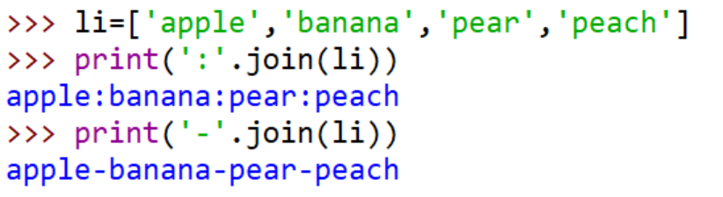
内置的字符串处理方法
字符串连接方法：join()
字符串连接方法 | 含义
str.join(ls) | 列表ls中多个字符串进行连接，并在相邻两个字符串之间插入指定字符str，返回新字符串。

Slide 36
问题11
11、下列表达式中,有3个表达式的值相同,另一个不相同,与其他3个表达式不同的是( )。
A、
B、
C、
D、
"ABC"+"DEF"
''.join(("ABC","DEF"))
✓
"ABC"-"DEF"
'ABCDEF'*1

Slide 37
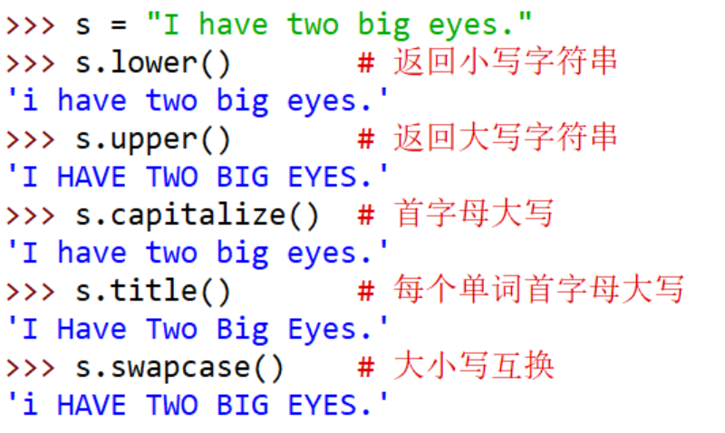
内置的字符串处理方法
大小写字符转换方法：lower()、upper()、capitalize()、title()、swapcase()
大小写字符转换方法 | 含义
<string>.upper() | 返回字符串中字母大写
<string>.lower() | 返回字符串中字母小写
<string>. capitalize() | 首字母大写
<string>. title() | 每个单词首字母大写
<string>.swapcase() | 大小写互换

Slide 38
问题12
12、给出如下代码：
s = 'Python is beautiful!' 可以输出“python”的是( )。
A、
B、
C、
D、
print(s[0:7])
print(s[:–14])
print(s[–21: –14].lower)
✓
print(s[0:6].lower())

Slide 39
问题13
13、下面代码的输出结果是( )。 a = "alex" b = a.capitalize() print(a,end=",") print(b)
✓
A、
B、
C、
D、
alex,Alex
ALEX,alex
alex,ALEX
Alex,Alex

Slide 40
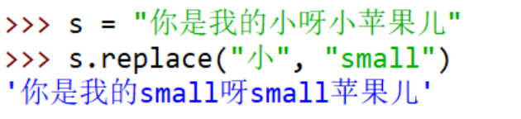
内置的字符串处理方法
字符串替换方法：replace()
字符串替换方法 | 含义
<string>. replace(sub1,sub2) | 用sub2替换字符串string中字符串sub1，每次只能替换一个字符或子串，该方法不修改原字符串，而是返回一个新字符串。

Slide 41
问题14
14、下面代码的输出结果是( )。 s1 = "The python language is a scripting language." s1.replace('scripting','general') print(s1)
✓
A、
B、
C、
D、
The python language is a scripting language.
系统报错
['The', 'python', 'language', 'is', 'a', 'scripting', 'language.']
The python language is a general language.

Slide 42
问题15
15、下面代码的输出结果是( )。 s1 = "The python language is a scripting language." s2=s1.replace('scripting','general') print(s2)
A、
B、
C、
D、
The python language is a scripting language.
系统报错
['The', 'python', 'language', 'is', 'a', 'scripting', 'language.']
✓
The python language is a general language.

Slide 43
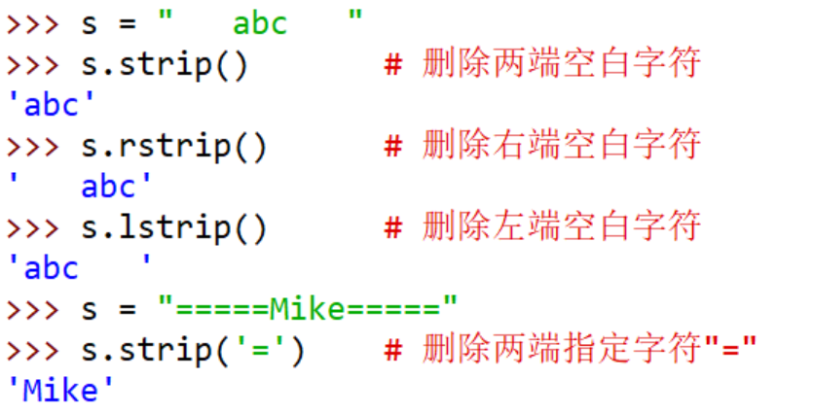
内置的字符串处理方法
删除字符串两端，右端或左端连续空白字符和指定字符方法：
strip()、rstrip()、lstrip()

Slide 44
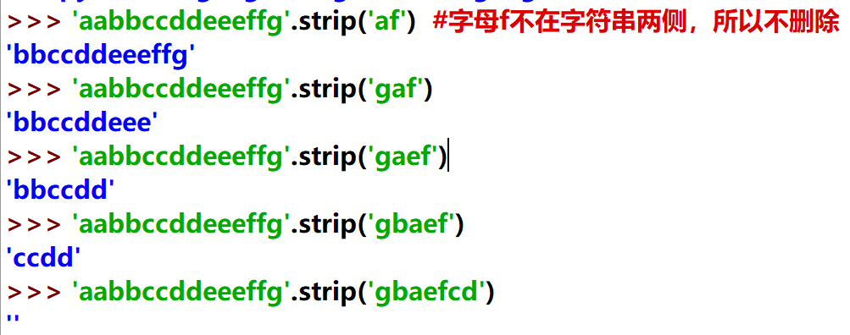
内置的字符串处理方法
删除字符串两端，右端或左端连续空白字符和指定字符方法：
strip()、rstrip()、lstrip()
这三个函数的参数指定的字符串并不作为一个整体对待，而是在原字符串的两侧、右侧、左侧删除参数字符串中包含的所有字符，一层一层地从外往里扒。

Slide 45
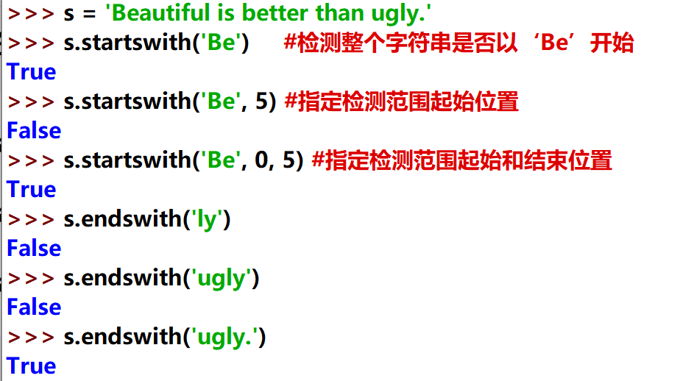
内置的字符串处理方法
判断字符串是否以指定字符开始或结束方法：startswith()、endswith()

Slide 46
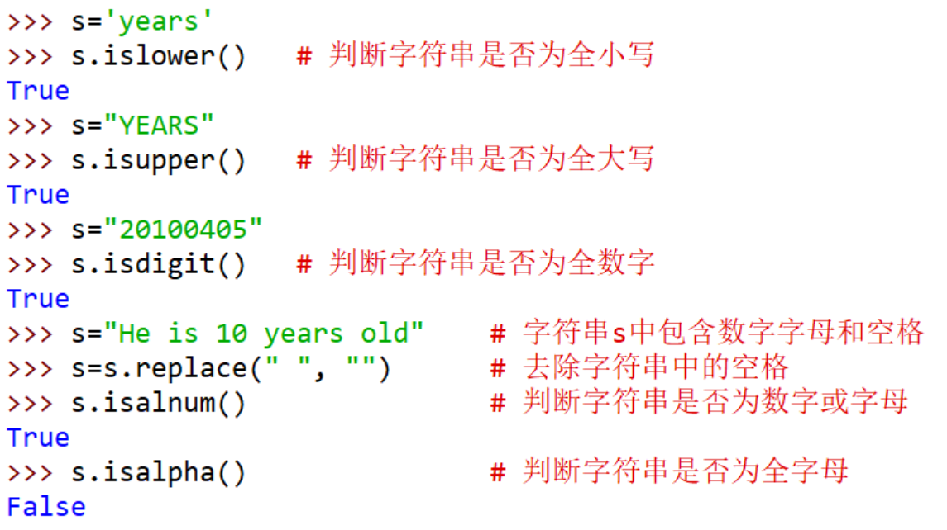
内置的字符串处理方法
判断字符串类型方法： isupper()、islower()

Slide 47
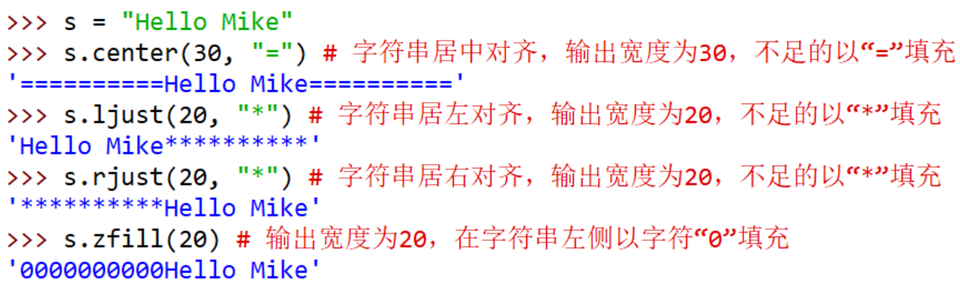
内置的字符串处理方法
字符串排版方法：center()、ljust()、rjust()、zfill()

Slide 48
内置的字符串处理方法-总结
字符串查找类方法：find()、rfind()、index()、rindex()、count()
字符串分隔类方法：split()、rsplit()、partition()、rpartition()
字符串连接方法：join()
大小写字符转换方法：lower()、upper()、capitalize()、title()、swapcase()
字符串替换方法：replace()
删除字符串两端，右端或左端连续空白字符和指定字符方法：strip()、rstrip()、lstrip()
判断字符串是否以指定字符开始或结束方法：startswith()、endswith()
判断字符串类型方法： isupper()、islower()
字符串排版方法：center()、ljust()、rjust()、zfill()

Slide 49
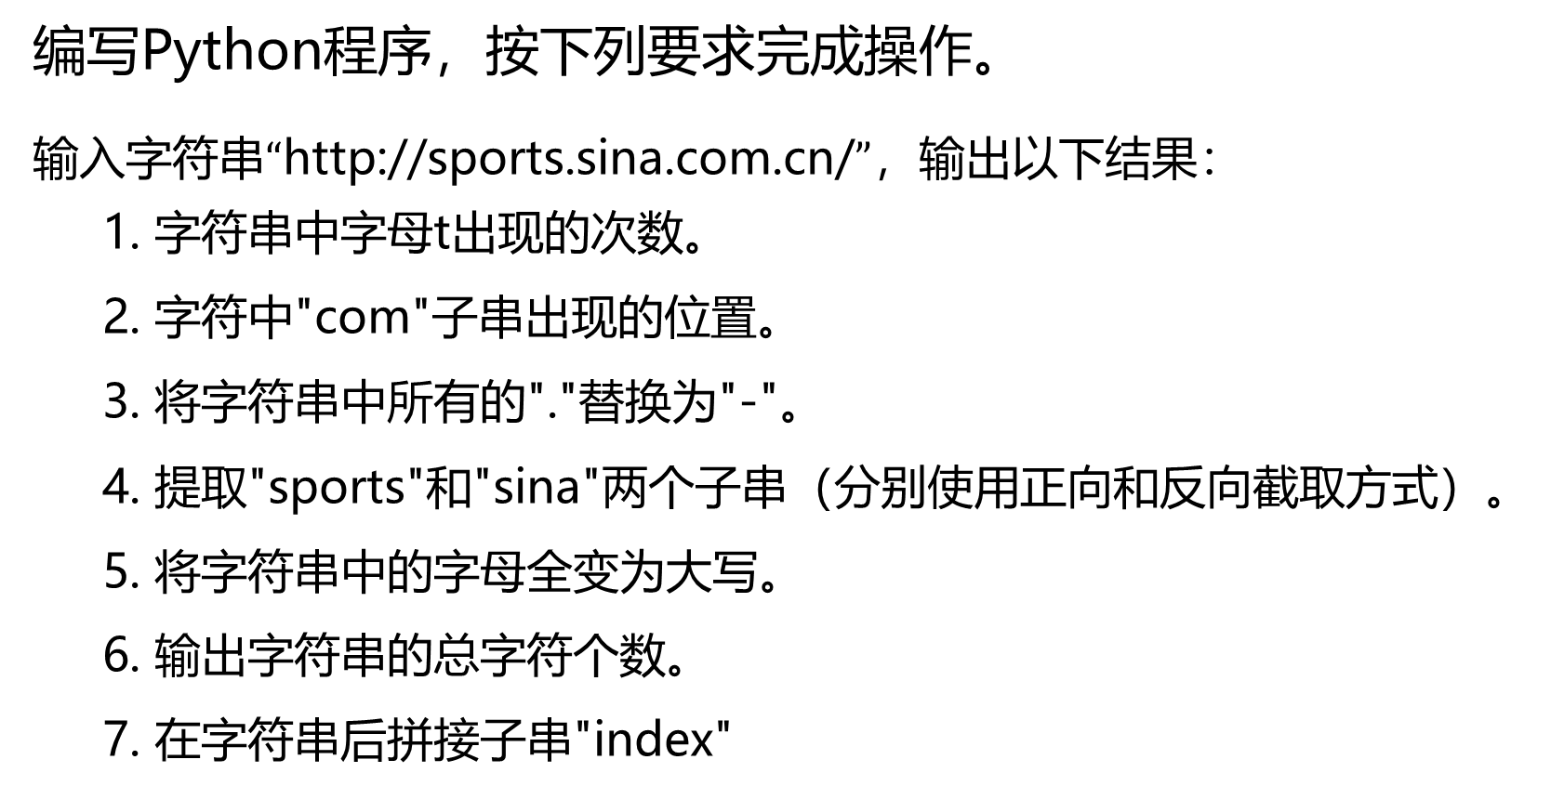
课堂练习2-2
编写Python程序，$\text{按下列要求完成操作。}$
输入$\text{字符串}“\text{http}\text{://}\text{sports}\text{.}\text{sina}\text{.}\text{com}\text{.}\text{cn}\text{/}”\text{，输出以下结果}$：
$\text{字符串中字母}\text{t}\text{出现的次数。}$
$\text{字符中}\text{"}\text{com}\text{"}\text{子串出现的位置。}$
$\text{将字符串中所有的}\text{"."}\text{替换为}\text{"−"}\text{。}$
$\text{提取}\text{"}\text{sports}\text{"}\text{和}\text{"}\text{sina}\text{"}\text{两个子串（分别使用正向和反向截取方式）。}$
$\text{将字符串中的字母全变为大写。}$
$\text{输出字符串的总字符个数。}$
$\text{在字符串后拼接子串}\text{"}\text{index}\text{"}$

Slide 50
format()格式化方法
字符串format()方法的基本使用格式是：
<模板字符串> .format(<逗号分隔的参数>)
说明：
模板字符串由一系列槽（{}）组成，用来控制修改字符串中嵌入值出现的位置，即将逗号分割的参数按照序号关系替换到模板字符串的槽中。
如果槽中没有序号，则按照出现的顺序替换。若槽中指定了使用参数的序号，则按照序号对应参数替换。

Slide 51
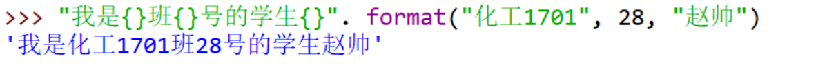
format()格式化方法
字符串format()方法的基本使用格式是：
<模板字符串> .format(<逗号分隔的参数>)
序号：
0
1
2
序号：
0
1
2

Slide 52
format()格式化方法
>>> "{}:计算机{}的CPU占用率为{}%。".format("2016-12-31","PYTHON","10")
'2016-12-31:计算机PYTHON的CPU占用率为10%。'
>>> "{1}:计算机{0}的CPU占用率为{2}%。".format("2016-12-31","PYTHON","10")
'PYTHON:计算机2016-12-31的CPU占用率为10%。'
编号：
0
1
2

Slide 53
format()格式化方法
当使用format方法格式化字符串的时候，需要在“{}”中首先输入“：”。
“：”称为格式引导符。“：”之后分别设置<填充字符> <对齐方式> <宽度>。
设置项 | 可选值
<填充字符> | “*”，“=”，“-”等，但只能是一个字符，默认为空格。
<对齐方式> | ^（居中）, <（左对齐）, >（右对齐）。
<宽度> | 一个整数，指格式化后整个字符串的字符个数。

Slide 54
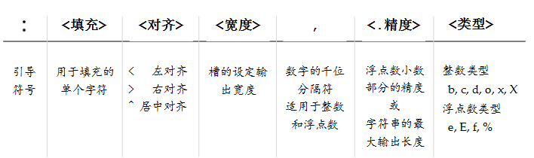
format()格式化方法
format()方法中模板字符串的槽除了包括参数序号，还可以包括格式控制信息。此时，槽的内部样式：{<参数序号>: <格式控制标记>}
其中，格式控制标记用来控制参数显示时的格式 。
格式控制标记包括：<填充><对齐><宽度>,<.精度><类型>6个字段，这些字段都是可选的，可以组合使用。

Slide 55
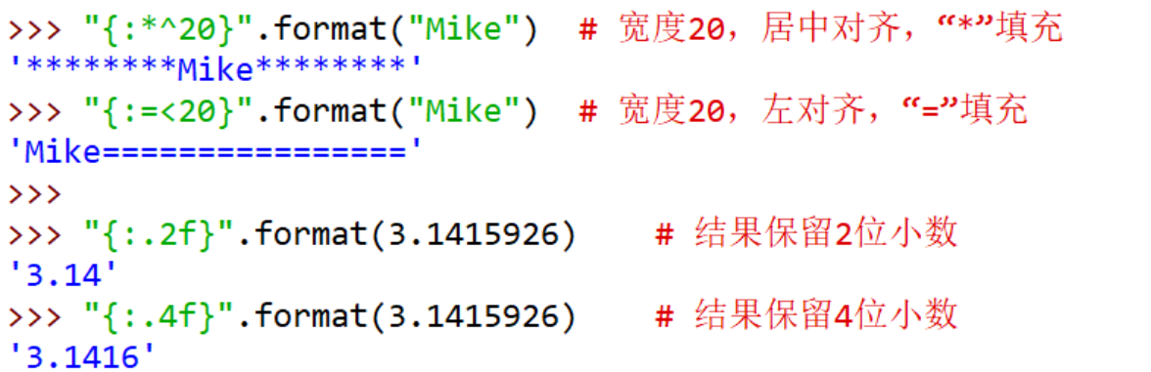
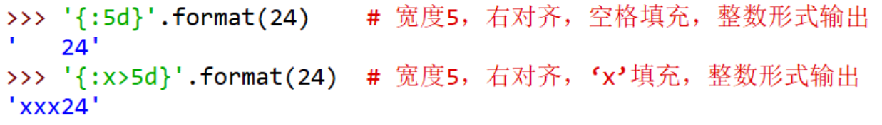
format()格式化方法

Slide 56
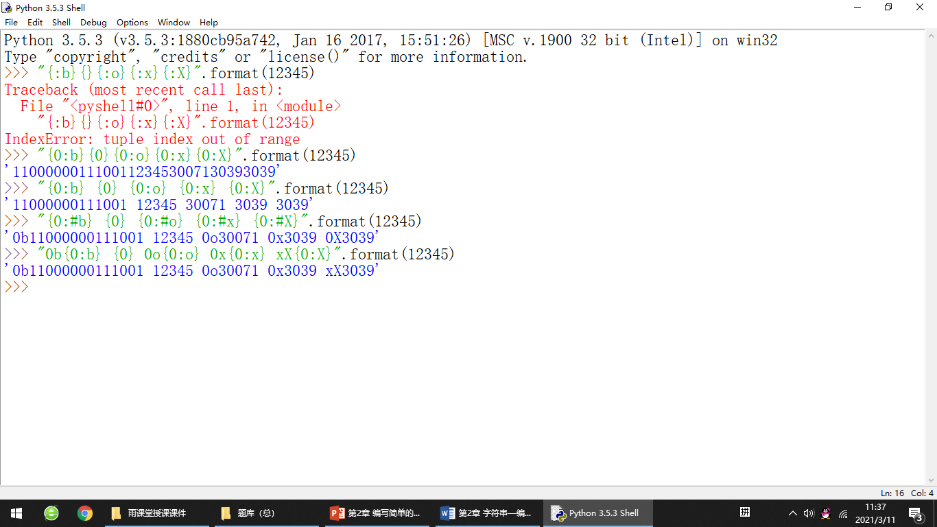
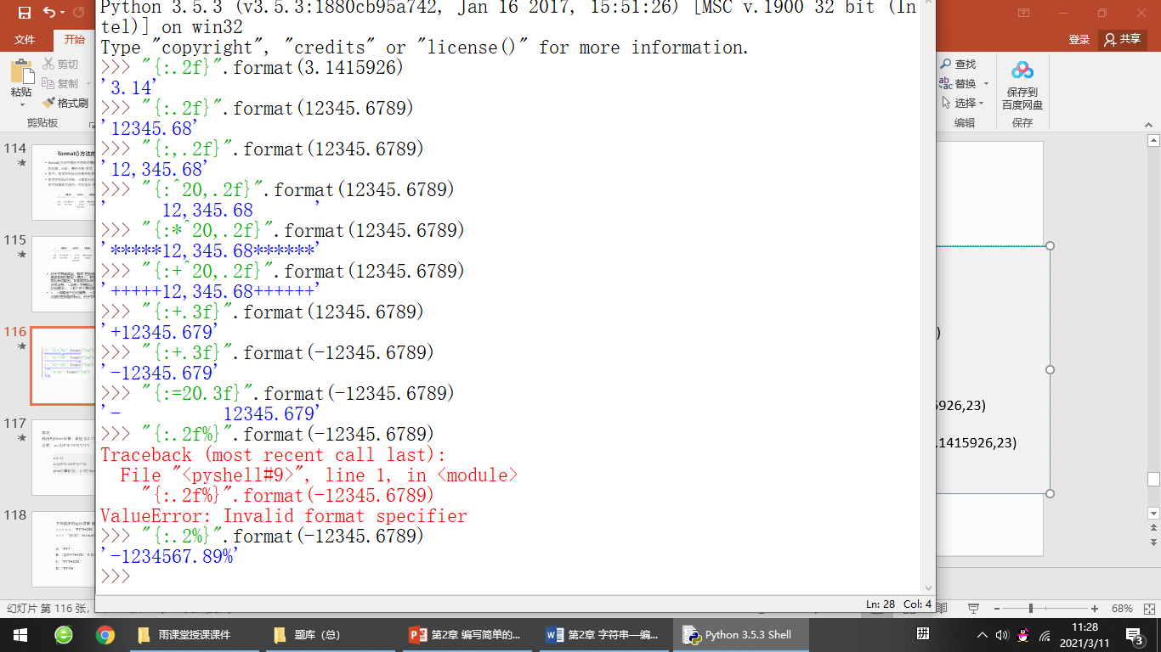
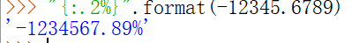
format()格式化方法

Slide 57
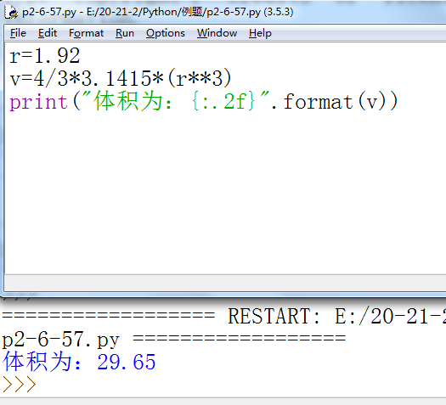
课堂练习2-3
利用Python计算：半径为1.92的圆球的体积。结果保留两位小数。公式：v=4/3*3.1415*r*r*r
r=1.92
v=4/3*3.1415*(r**3)
print("体积为：{:.2f}".format(v))

Slide 58
问题16
16、下列程序的运行结果是（ ）。 >>> s =‘PYTHON’ >>> “{0:3}”.format(s)
A、
B、
C、
D、
‘PYT’
‘口PYTHON’ #其中，口表示空格
✓
‘PYTHON’
‘PYTH’

Slide 59
问题17
17、print('{:7.2f}{:2d}'.format(101/7,101%8))的运行结果是( )。
A、
B、
C、
D、
{:7.2f}{:2d}
✓
□□14.43□5(□代表空格)
□14.43□□5(□代表空格)
□□101/7□101%8(□代表空格)

Slide 60
问题18
18、下面代码的执行结果是( )。 a = "Python等级考试" b = "=" c = ">" print("{0:{1}{3}{2}}".format(a, b, 25, c))
✓
A、
B、
C、
D、
===============Python等级考试
Python等级考试===============
>>>>>>>>>>>>>>>Python等级考试
Python等级考试>>>>>>>>>>>>>>>

Slide 61
问题19
19、语句print('x=${:7.2f}'.format(123.5678))执行后的输出结果是()。
(选项的□代表空格。)
A、
B、
C、
D、
x=□123.56
$□123.57
✓
x=$□123.57
x=$□123.56

Slide 62
问题20
20、下面代码的执行结果是( )。 a = 123456789 b = "*" print("{0:{2}>{1},}\n{0:{2}^{1},}\n{0:{2}<{1},}".format(a,20,b))
✓
A、
B、
C、
D、
*********123,456,789 ****123,456,789***** 123,456,789*********
*********123,456,789 123,456,789********* ****123,456,789*****
****123,456,789***** 123,456,789********* *********123,456,789
****123,456,789***** *********123,456,789 123,456,789*********

Slide 63
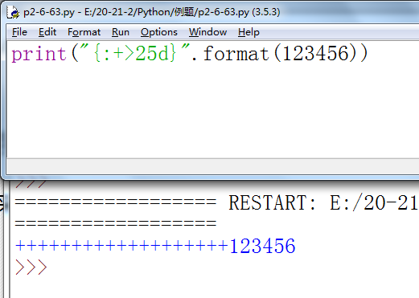
课堂练习2-4
给定一个数字 123456，使用format()函数打印输出。
要求：采用宽度为 25、右对齐方式打印输出，使用加号“+”填充。
print("{:+>25d}".format(123456))

Slide 64
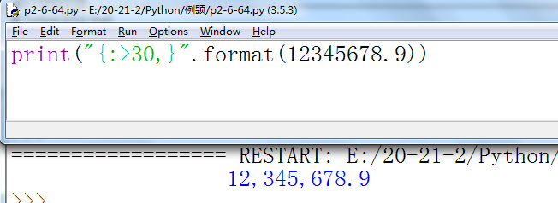
课堂练习2-5
给定一个数字12345678.9，使用format()函数打印输出。
要求：增加千位分隔符号，设置宽度为30、右对齐方式将给定数字打印输出，使用空格填充。
print("{:>30,}".format(12345678.9))

Slide 65
作业
1、实践教程p15第6题
2、实践教程p15第7题
3、实践教程p16第9题
4、实践教程p19第3题
5、实践教程p20第4题
6、实践教程p20第5题

